Slide 1
Parte I
Alta Edad Media
siglos. V-X
Asignatura: Historia General de la Educación
Unidad II
Licenciatura en Educación 2017-A
Universidad Autónoma del Estado de México
Mtra. Alba Alejandra Lira García

Slide 2
Uso didáctico y para el aprendizaje
Objetivo: Analizar la riqueza cultural del pensamiento pedagógico medieval así como su legado en los procesos educativos.
Estructura de la presentación
Mnemotecnía medieval
Objetivos e ideales educativos
Instituciones educativas medievales

Slide 3
Introducción
A continuación se presentan una serie de conceptos educativos analizados e interpretados a partir del contexto histórico social de la baja edad media.
Posteriormente se analizaran los objetivos educativos por cada estamento social, así como las peculiaridades de sus objetivos educativos.
Al finalizar se describen el tipo de escuelas propias del periodo, monacales, catedralicias, presviteriales y artesanales.
Para ilustrar lo aprendido, te invito a revisar los videos y enlaces al final de la presentación, así como la bibliografía.

Slide 4
El teocentrismo medieval
La cultura medieval fue esencialmente teocéntrica. El punto de referencia para cualquier actividad humana, como la educación. Fue la búsqueda de la perfección humana: natural y sobrenatural (santidad cristiana).
La ciencia merece, por tanto, menos consideración que la rectitud moral, la piedad y la caridad, pero tiene, con respecto a éstas un importe papel instrumental y propedéutico.

Slide 5
El entendimiento
El entendimiento era considerado como la parte más noble del hombre, lo más parecido a la eternidad, lo que permite captar la esencia de las cosas, trascender la materialidad de lo creado y acceder a l a felicidad.

Slide 6
Sobre los referentes morales del escolasticismo.
Los referentes morales del escolasticismo fueron mayoritariamente la Ética a Nicómaco de Aristóteles y poetas estoicos romanos (Cicerón, Macrobio, Virgilio, Seneca y Valerio). Conformando una filosofía moral centrada en tres ámbitos: ética privada, ética familiar y ética pública.

Slide 7
El uso terminológico
Muchos de los términos empleados en la educación procedían de la cultura romana: ars, eruditio, magsiter, studium, schola, scholaris, acientia, sapientia.
Desatacan dos acciones concretas, significadas por los verbos latinos: docere (enseñar) y discere (aprender), que se relacionan de modo directo, con la doctrina y la disciplina.

Slide 8
Doctrina y Disciplina
Enseñar es esencialmente doctrinar y disciplinar. Proporcionar al alumno una doctrina – mostrarle un saber que ilumina su mente-. Y someterlo a disciplina: regla o norma de vida concreta, que actúe conforme a una regla de principios.
La doctrina proviene del maestro
La disciplina es la capacidad del discípulo para aprender.

Slide 9
La educación aparece en consecuencia, como un proceso de dos vertientes: la transmisión. “sabiduría que depende de la capacidad didáctica del maestro”.
Y la Inculcación estilo de vida coherente y derivado de ella, que exige un alto grado de posibilidad del discípulo, virtud a la que los hombres medievales le otorgaron gran importancia.

Slide 10
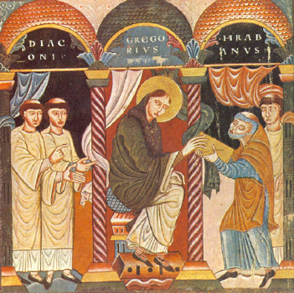

Slide 11
LOS FACTORES CAUSANTES DE LA EDUCACIÓN.
Elementos que la cultura medieval cifró en antecedentes clásicos: la disposición natural, la formación de hábitos, y la formación del carácter o disciplina.
Los clásicos denominaros physis aquello que determina las posibilidades de cada individuo según su condición natural (entendimiento y memoria)

Slide 12
El entendimiento y la memoria
Facultades que coexisten en forma asociada, pero responde a fines distintos: El entendimiento es la búsqueda de la verdad y la sabiduría a través de la ciencia y la práctica de la virtud.
La memoria esta en función del entendimiento, su fin no es otro que el de ayudar a la comprensión, contribuye a retener la sabiduría.

Slide 13
La mnemotecnía medieval buscó lo nuclear de aquello que facilita la comprensión.
Los pensadores bajomedievales tenían claro que la esencia operativa del aprendizaje radicaba en el movimiento del alma y particularmente en el afianzamiento del etendimiento. Cuando este movimiento es asiduo, reiterado y continuo, el ejercicio intelectual afianza el ethos o fuerza del alma y le hace brillar por encima de las limitaciones del cuerpo.

Slide 14
Ética a Nicómaco. Aristóteles
El hábito virtuoso: Para que se diera en esta calidad, la ejercitación del aprendizaje debía cumplir tres condiciones: Conocimiento o voluntad del acto, búsqueda del bien, y ejercitación asidua y constante en la acción.
Esta especie de determinismo del hábito llegó a constituir un principio irreductible de la cultura bajomedieval.

Slide 15
La disciplina
Termino que los escolásticos entendieron como la adquisición cuidada de costumbres para regir ordenadamente las facultades del alma y conducir sus afectos y emociones a la práctica de la virtud.
Sobre el control y dominio de las pasiones y afectos del alma.

Slide 16
La disciplina
Para los escolásticos: La disciplina es un ejercicio dialctico que debe comenzar en la infancia, intensificarse en la adolescencia y practicarse asidua y constantemente a lo largo de toda la vida.
Se trataba de afirmar la infancia y la adolescencia como únicas etapas válidas para fortalecer el ejercicio de la disciplina.

Slide 17
Los azotes: medida disciplinar
Agustín de Hipona afirmó que la represión, las amenazas, los azotes, las varas y similares constituyen los medios óptimos para una correcta educación. Con ellos se combate la ignorancia y se reprimen o calman los deseos desordenados.
Por el contrario, para los escolásticos más que la represión el alma debe ser conducida y no arrastrada.

Slide 18
Del mismo modo Quintiliano se opuso a la severidad de la disciplina: “El ingenio de los niños se derrumba a causa de la excesiva severidad de la represión. Porque pierden la esperanza y quedan dolidos y al fin odian lo que les daña, mientras les domina el terror no se esfuerzan por nada.”

Slide 19
Objetivos e ideales de la educación
Alta Edad Media

Slide 20
El hombre medieval cualquiera que sea su condición social: una como cristiano, miembro de la Iglesia y otra como hombre, miembro de la sociedad civil.
La formación se diversifica en función de los distintos estamentos y aún dentro de cada uno de ellos.

Slide 21
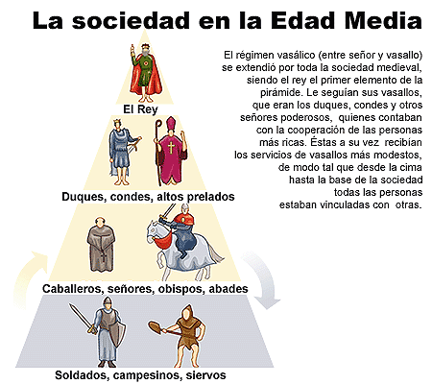

Slide 22
Educación estamental
Relativa a cada uno de los estratos sociales. Hay una formación propia del monarca, del noble (caballero, cortesano), del clérigo intelectual, del comerciante, del artesano , del siervo y también de la mujer.
Cada tipo de educación se imparte en un ámbito social concreto o en una institución escolar determinada.

Slide 23
Educación estamental
Los clérigos seculares se preparaban en las escuelas parroquiales, en las episcopales o catedralicias y en las universidades.
Los monjes recibieron educación en los propios monasterios, escuelas monacales.
Los frailes frecuentan normalmente las instituciones docentes de su orden, en escuelas conventuales y también las universidades.

Slide 24
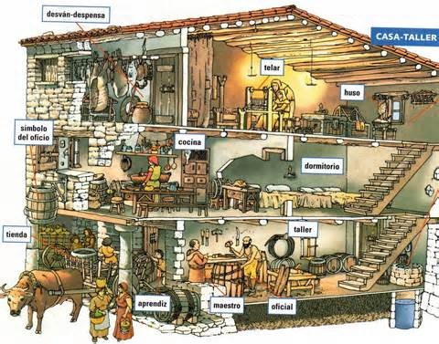
El taller, la escuela del artesano

Slide 25
El futuro monarca y los nobles se educan en la corte, al lado de su padre o de un preceptor o ayo y un escudero.
El intelectual laico se formaba en las escuelas municipales y en las universidades.
El comerciante se preparaba en las escuelas de ábaco.
La formación del artesano corre a cargo del gremio al que pertenece.
El siervo recibe una formación informal en el seno de la familia de la parroquia y de la comunidad.

Slide 26
Las mujeres se formaban exclusivamente en el seno de las familias, pero los objetivos y contenidos de su formación varían notablemente de acuerdo al estamento al que pertenecen. Las mujeres no formaron gremios, pero participaron activamente en la economía.

Slide 27
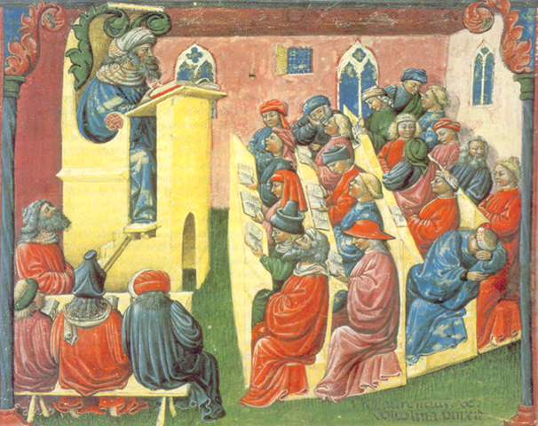

Slide 28
Contenidos de la educación
La columna vertebral de la formación medieval la constituyen las Siete Artes Liberales y las que constituyen su coronación: sagrada escritura, sagrada tradición y Teología. Las Siete Artes Liberales: Trivium y Quadrivium, se consideraban simbólicamente como las siete columnas de la sabiduría, los siete planetas y las siete virtudes (teologales + cardinales).

Slide 29
Trívium y Quadrívium
Trívium: Gramática, retórica y dialéctica. Se denominaban artes triviales, racionales y sermonicales. Se incluye a la lógica. De carácter instrumental.
Quadrívium: aritmética, astronomía, geometría y música. Se incluye a las mathemáticas. De carácter humanista.

Slide 30
La retórica tuvo menos acogida que en la antigüedad clásica –greco romana y cristiana- y se orientó hacia la practica jurídica, la predicación y la oratoria sagrada.
La Dialéctica se convirtió a partir del siglo XIII en el instrumento esencial de la escolástica.
El currículo de las escuelas medievales se diversifica en tres niveles: la escuela elemental, la escuela y la universidad.

Slide 31
De la enseñanza de los rudimentos de la lengua latina se ocupaba la escuela elemental.
El aprendizaje de la gramática era el nivel medio de enseñanza.
El estudio de la teología, el derecho y la medicina constituían el núcleo de la enseñanza superior.

Slide 32
La figura del maestro
El maestro y su función pedagógica forma parte activa y constante de la cultura filosófica, teológica y pedagógica del Medievo.
El maestro debe estar dotado de cinco requisitos tomados de la patrística: mente hábil, vida honesta, ciencia humilde, elocuencia sencilla y pericia en la enseñanza.
El pensamiento pedagógico vivió los peligros emergentes de la dialéctica y retórica sofisticas.

Slide 33
LAS INTITUCIONES EDUCATIVAS AlTOMEDIEVALES

Slide 34
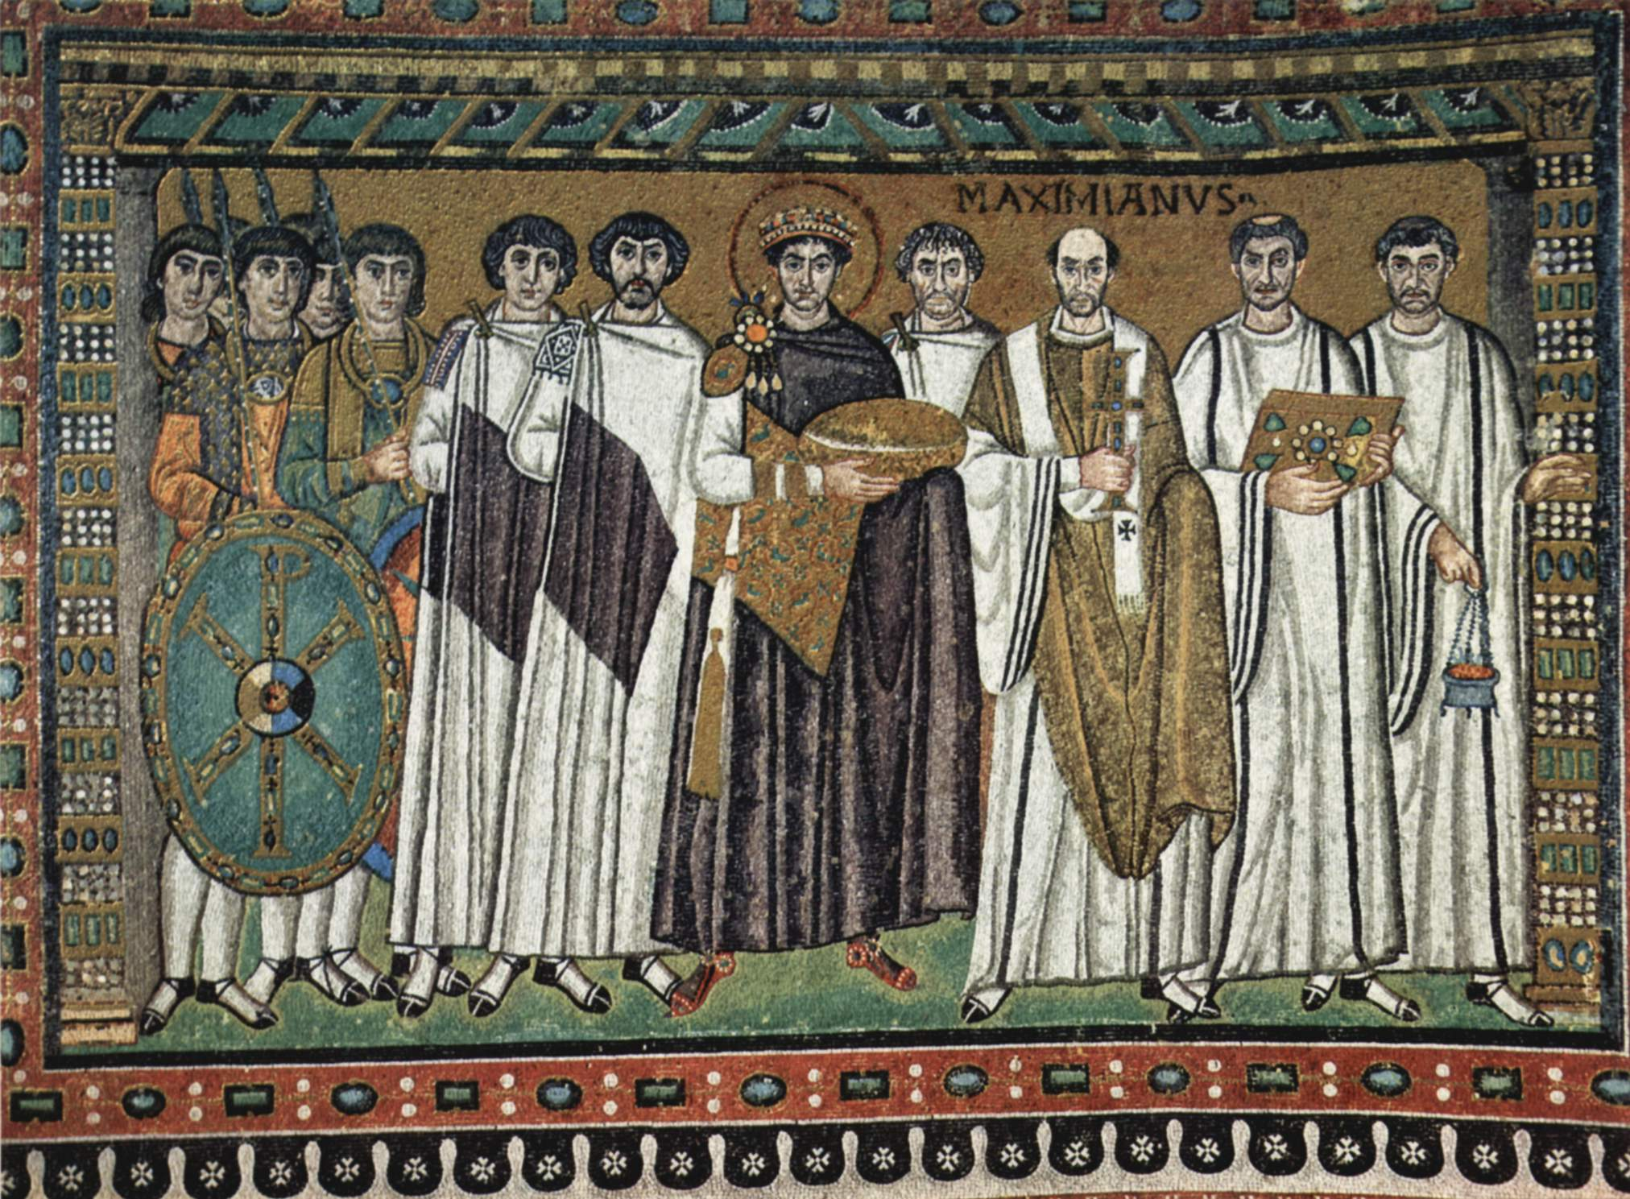

Slide 35
La educación medieval. Alta edad Media
Para los escolásticos, con la ciencia o el saber se destruye la rudeza intelectual del alma, se acaba con la ignorancia causante de la desfiguración de la imagen de Dios; y el hombre, por los ojos de la fe, la especulación y la reflexión, se eleva al plano de la visión beatífica .
Esta visión santificadora del conocimiento se presentaba como una tarea ardua y compleja por la imposibilidad de asimilar en los estrechos límites de la memoria física.

Slide 36
Las instituciones escolares altomedievales podrían adscribirse a tres categorías fundamentales: escuelas monásticas, escuelas episcopales y escuelas parroquiales o presbiterales.

Slide 37
Las escuelas monásticas. Finales del siglo IV
Admitieron al principio a estudiantes laicos, clérigos y religiosos; pero a principios del siglo IX se prohibió dicha práctica, dando lugar a la llamada escuelas interna, -destinada a los futuros monjes-.

Slide 38
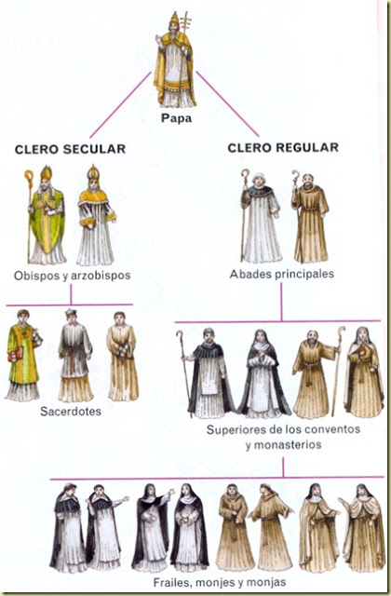

Slide 39
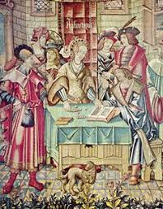
Escuelas episcopales
En ellas se formaban, bajo la supervisión de los obispos, los futuros sacerdotes diocesanos, y también algunos laicos .

Slide 40
Escuelas presbiterales o parroquiales
Todo indica que a pesar de los esporádicos intentos de impulsarlas no consiguieron un arraigo como las aqnteriores, dadas las duras condiciones de la vida rural durante la Edad Media, que cercenaban cualquier florecimiento de la cultura, por modesto que fuese.

Slide 41
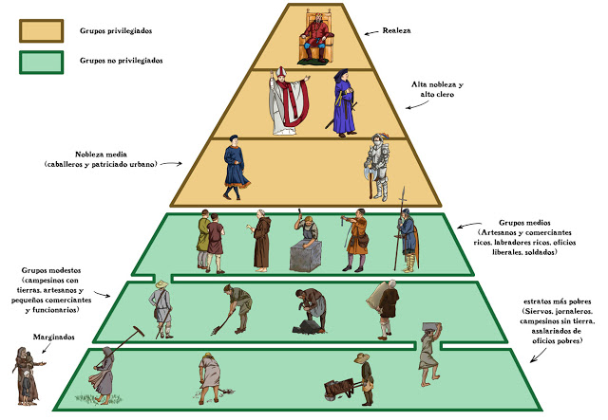

Slide 42
Política cultural
La política cultural de Carlomagno y de sus sucesores se propuso alcanzar tres objetivos: Hacer uniforme la formación moral e intelectual del clero.
Hacer más profunda la evangelización del pueblo.
Promover la cultura escrita con el fin de disponer de personal para organizar la administración del Estado.

Slide 43
A partir del siglo XII gracias a la prosperidad económica y a una mayor estabilidad política, sobretodo por la imposibilidad de los laicos de acudir a las escuelas monásticas, surgen en todo Europa numerosas escuela de carácter secular, ligadas a las catedrales, escuelas catedralicias.
Orleans, Chartres, Reims, Laon, París, En Francia.
Oxford, Exeter,Hereford y Londres en Inglaterra.
Santiago de Compostela, Salamanca, Barcelona en España.

Slide 44
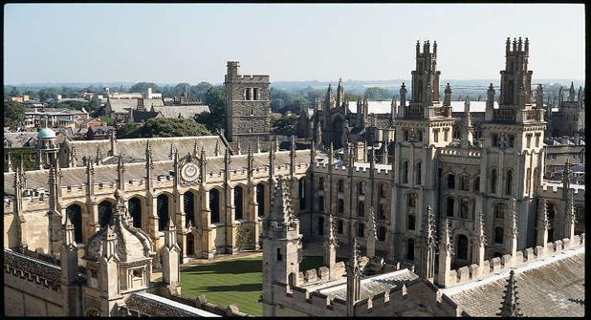
Universidad de Oxford

Slide 45
Recursos audiovisuales
La vida en el monasterio medieval
http://www.youtube.com/watch?v=NT235JiSbow
La granja medieval
http://www.youtube.com/watch?v=EIQz64FSOq0
Vida cotidiana, usos y costumbres
http://www.youtube.com/watch?v=lTPKEogQrJE#t=2885

Slide 46
Vida y cultura medieval
Curso breve El Colegio de México
https://www.youtube.com/watch?list=PLhIF5xewDHRwQMnipHOw9ROcZ7SpHPh9U&v=GUUIscUM1OE
Dr. Aurelio González

Slide 47
Bibliografía
Redondo, García Emilio et al... Introducción a la historia de la educación. España, Ariel Ecuación, 2010
Abgano, N. Visalberghi Historia de la pedagogía, Fondo de Cultura Económica, México, 2012

